Slide 1
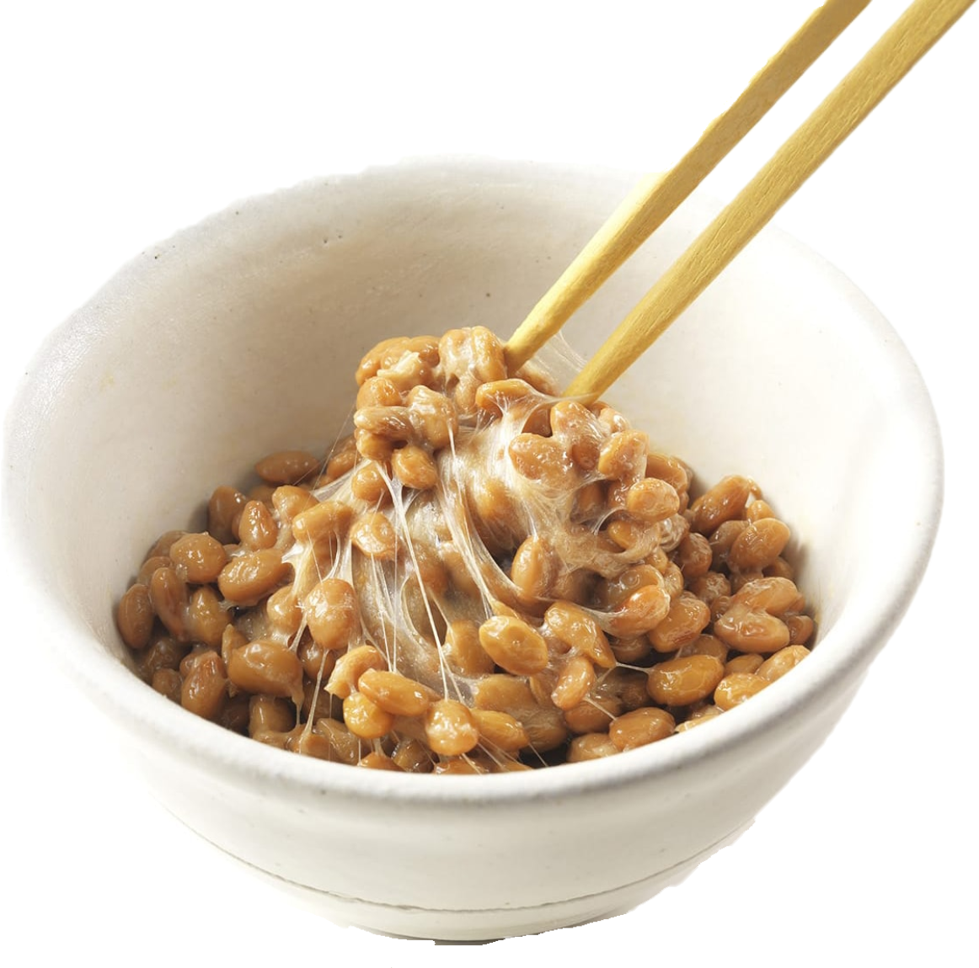

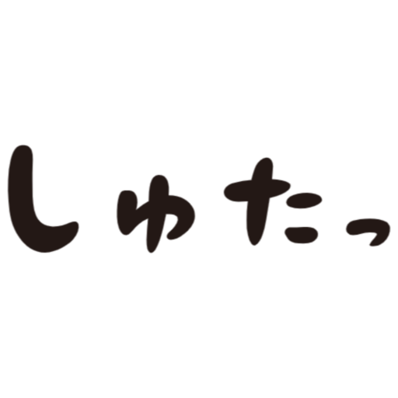




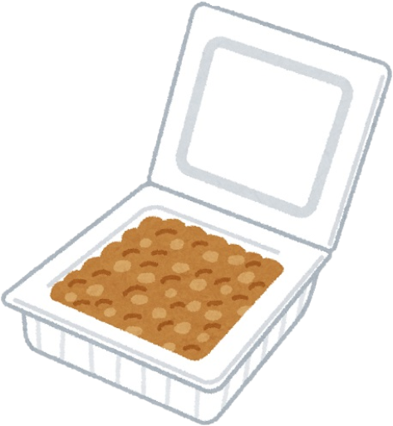



HAL東京 HEW2021 草案テンプレート
▽ゲームタイトル (最初に考えるのではなく、コンセプトとルール案を出した後にゲーム内容にあった名称を考案しましょう！)
納豆ねっとり記録会
▽ゲームコンセプト (達成すべき目標・目的、お客さんにさせたい体験を一言で表すとなんですか？)
納豆の糸で縦横無尽に飛び回る！
「ネオスポーツ」の遊びを一言で言うと
納豆粘らせフックショット
…だ！！
始業まで:0029秒
混ぜて！
糸を伸ばして！
始業まで:0027秒
ゴールを目指せ！
操作方法
納豆を練る : マウスを回す
糸を伸ばす離す : 右クリック 押す/離す
ジャンプ : SPACE
SPACE
チームNo.
07
クラス記号
AT12B173
名前
はるやか錬金工房
Notes:
＜↓たまに見て心に刻んでほしい助言↓＞
少ない情報量で多くの理解をさせるということも、ゲームデザイナーの大事な能力です。
文字を減らす努力をし、パッと見でどんなゲームか理解できるように書きましょう。
(※文字だけびっしりになってる人は、客観的に見て自分の草案のクオリティを疑うようにしてください。企業ならその時点でディレクターにやぶりさられます※)

